Slide 1
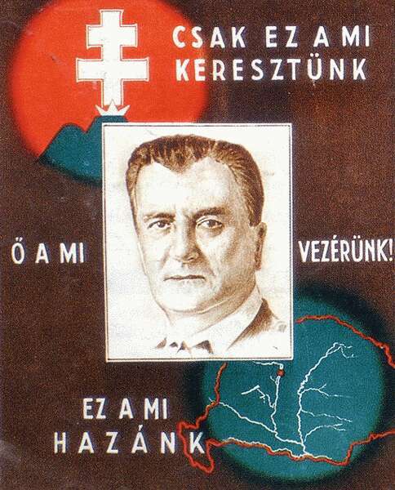
HORTHY - KORSZAK MAGYARORSZÁG A KÉT VILÁGHÁBORÚ KÖZÖTT
1920
1944

Slide 2
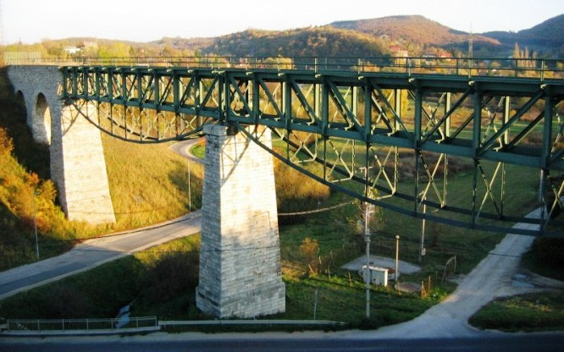
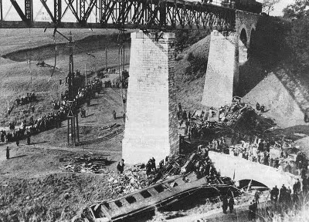
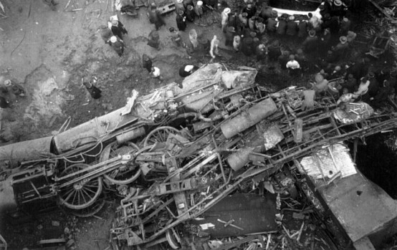
Biatorbágyi vasúti merénylet
A biatorbágyi merénylet (korábban torbágyi merénylet) 1931. szeptember 13-án történt, amikor Matuska Szilveszter felrobbantotta a biatorbágyi vasúti viaduktot. A robbantás 22 halálos áldozatot követelt, ezt követően pedig statáriumot vezettek be Magyarországon.
A merénylet helyszíne napjainkban
Magyarország történetének legsúlyosabb merénylete

Slide 3
A statárium
A biatorbágyi vasúti merénylet után a Károlyi-kormány 1931. szeptember 19-én kelt rendeletével elrendelte a statáriumot, korlátozta a gyülekezési jogot, betiltott minden politikai jellegű népgyűlést, felvonulást, körmenetet. A szervezkedő kommunista mozgalom vezetőit (Fürst Sándor, Sallai Imre) elfogták és 1932-ben kivégezték.
A gazdasági válság közepette, melyet a miniszterelnök megszorító intézkedései továbbra sem tudtak enyhíteni, fokozódott az elégedetlenség mind a társadalom széles rétegeiben, mind a hatalmi elit berkein belül is. Az elégedetlenség 1931. szeptember 1-i tüntetésben csú- csosodott ki, ami a korszak legnagyobb tömeg demonstrá- ciója volt.
Sallai Imre
(1897 – 1932)
bankhivatalnok,
kommunista politikus
Fürst Sándor
(1903 – 1932)
kommunista politikus

Slide 4
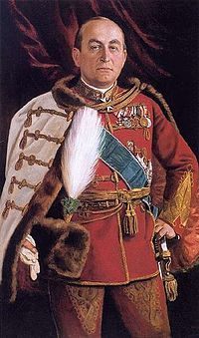
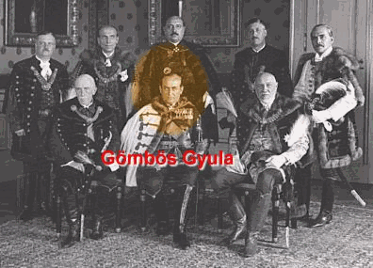
A kormánypártban döntő befolyással bíró Bethlen, látva Károlyi kormányzásának csődjét, 1932 szeptemberében nyílt levélben szólította fel a lemondásra.
Károlyi Gyula, aki a kormányzást kezdettől fogva vonakodva vette át, ennek mondhatni örömmel tett eleget.
1932. szeptember 21-én lemondott és ismét visszavonult Szatmár vármegyei birtokaira gazdálkodni.
A miniszterelnöki székben Gömbös Gyula követte.
Vitéz jákfai Gömbös Gyula (1886 – 1936) császári és királyi (K. u. k.) vezérkari tiszt, magyar királyi szolgálaton kívüli gyalogsági tábornok,
politikus, országgyűlési képviselő,
titkos tanácsos, honvédelmi miniszter,
Magyarország miniszterelnöke: 1932 - 1936
Gömbös kormány

Slide 5
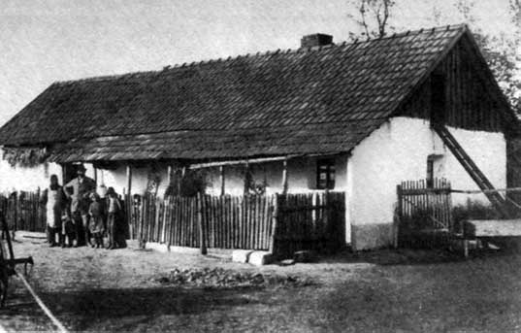
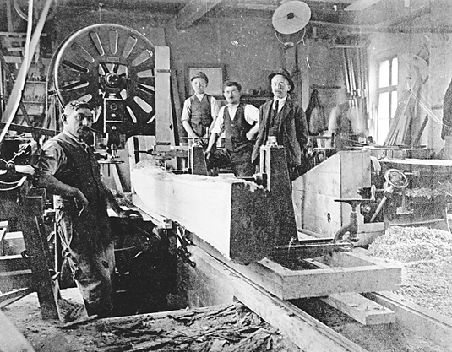
Kilábalás a gazdasági válságból
A gazdaság talpra állítása érdekében mindenekelőtt piacokat kellett szerezni a magyar gabonának.
A körülmények kedvezően alakultak, Magyarország nemzetközi helyzete javulóban volt, miután 1932 nyarán eltörölték jóvátételi kötelezettségét.
Sikerült elérni a magyar mezőgazdasági termékek elhelyezését az osztrák piacokon.
Az igazi áttörés azonban 1934-ben következett be, amikor is mind a német, mind az olasz piac megnyílt a magyar mezőgazdasági kivitel előtt.
Debreceni tanya az 1930-as évekből
Asztalos műhely Budapesten korszakunkból

Slide 6
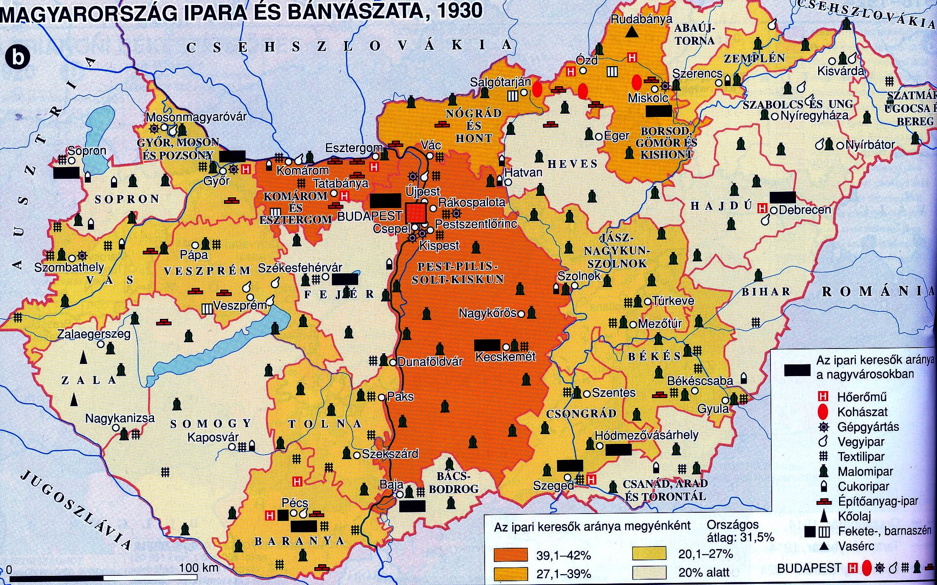

Slide 7
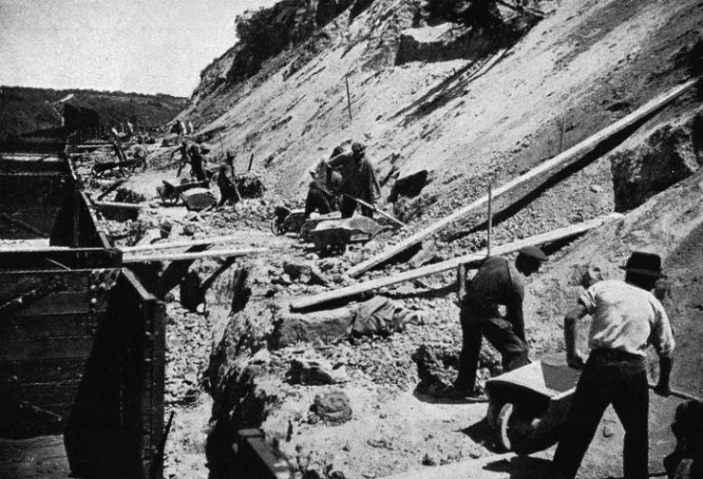
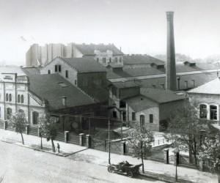
A konzervgyár plakátja a 30-as évekből
Kiemelkedő sikert ért el a konzervipar: a Glóbus-konzervek külföldön is keresetté váltak.
Az 1920-aas években fedezték fel Európa egyik legnagyobb bauxitlelőhelyét hazánkban, s az 1930-as években átlagosan évi félmillió tonna ércet hoztak a felszínre.
1934-ben felépült az első hazai timföldgyár, 1935-ben, pedig az első alumíniumkohó.
Bauxit bányászat és alumíniumkohó Ajkán

Slide 8
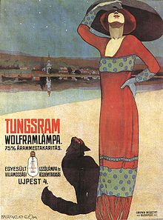
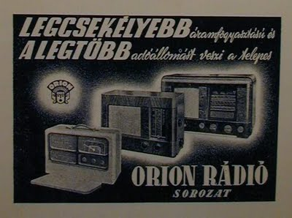
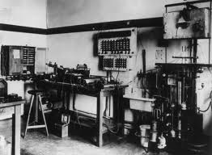
Az Egyesült Izzó nemcsak szilárdította az izzólámpa gyártásában elért világpiaci helyét, hanem Bródy Imre 1931-ben kifejlesztett kriptonégőivel azt ki is szélesítette.
A vállalat – 1931-ben – megvásárolta az Orion gyárat, amely a gyorsan kiépülő magyar rádióipar fellegvára lett.
Az 1930-as évek végén már évi 40-50 ezer készüléket gyártottak, s ennek 75%-át exportálták.
Egyesült Izzó wolfram laboratóriuma

Slide 9
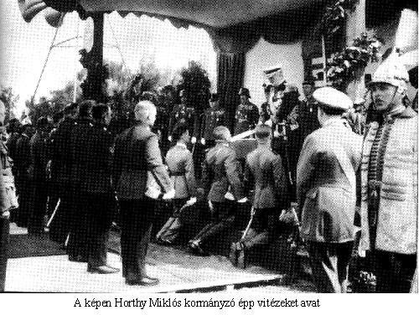
Kormányra lépését követően kidolgozta kormányprogramját, a 95 pontos Nemzeti Munkatervet. A Nemzeti Munkaterv a közjogi, államigazgatási, gazdasági, kulturális berendezkedés átalakítását, racionalizálását és korszerűsítését hirdette meg, szociális, és a parasztság helyzetét javító intézkedéseket helyezett kilátásba.
Gömbös igyekezett kiutat találni a válságból, közben a bázisát is növelni próbálta.
Egyik első lépése a Károlyi Gyula miniszterelnöksége alatt bevezetett statárium felszámolása volt, mivel helyesen ismerte fel, hogy a szükségálla-
pot felesleges.
Horthy Miklós kormányzó vitézeket avat

Slide 10
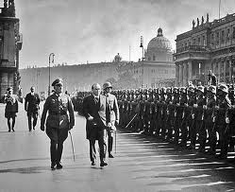
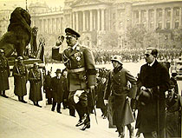
Gömbös külpolitikája
Első külföldi útja Rómába vezetett, ahol nemcsak Mussolini, de XI. Piusz pápa rokonszenvét is sikerült elnyernie.
1933-ban kereskedelmi egyezmény született Ausztriával, 1934-ben pedig a római jegyzőkönyvek révén megszületett az osztrák-olasz–magyar hármas szövetség.
Gömbös Gyula látogatása
Berlinben 1935-ben
Adolf Hitler hatalomra kerülésekor a miniszterelnök sietett gratulálni az újdonsült kancellárnak, majd 1933 júniusában elsőként a vezető európai politikusok közül Berlinbe utazott, ahol kereskedelmi egyezményt kötött Németországgal.
Hermann Göring német államminiszter
Gömbös Gyula temetésén

Slide 11
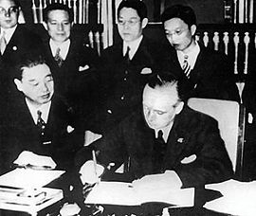
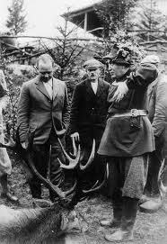
Piacszerzés reményében a közép-európai térségben elsőként a magyar állam felvette a diplomáciai kapcsolatot a Szovjetunióval.
A kezdődő magyar-szovjet barátkozás azonban szinte azonnal megrekedt,
az 1936-os Antikomintern Paktum létrejöttével a két állam hamar szembekerült egymással egészen 1939. augusztus 23-áig, a német-szovjet viszony rendezéséig.
Az Antikomintern Paktumot aláírja a német és japán külügyminiszter
Gömbös szívesen vett részt
vadászatokon
1935-ben átalakította kormányát, ahova saját híveit ültette.
Elérte, hogy Horthy 22 tábornokot nyugdíjaztatott, így a hadsereg fiatal, Gömbössel rokonszenvező tisztekkel töltődött fel.

Slide 12
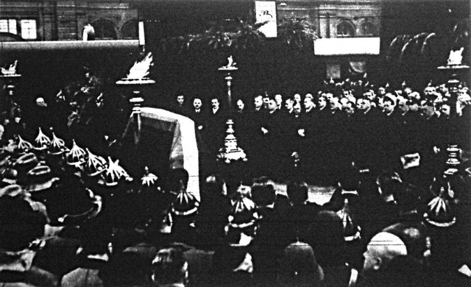
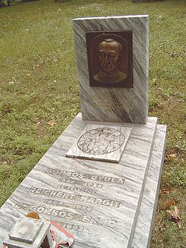
A bukás
Úgy tűnt, hogy Gömbös kísérlete végül sikerrel jár: a parlamentet és a fejlődő hadsereg vezetését is támogatóival, híveivel töltötte fel, és az adminisztrációs rendszer modernizációja is folytatódott.
Azonban az átalakítás összességében nem hozta meg a várt eredményt.
1936 elején Gömbös Gyula már bukott politikus volt.
Gömbös Gyula
miniszterelnök temetése
A krónikussá váló hererák végül 1936. október 6-án végzett vele.
Bár Gömbösnek nem sikerült kialakítania a tekintélyuralmi államot, az általa véghezvitt intézkedések nagyban befolyásolták a későbbi eseményeket, így a magyar–német viszony alakulását és a szerepvállalást a II. világháborúban.
Gömbös Gyula
és felesége
síremléke

Slide 13
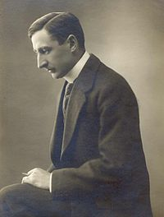
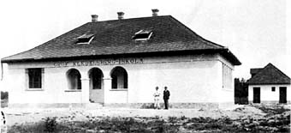
Oktatás és kultúrpolitika
Klebelsberg szerint a puszta írni-olvasni tudás rosszabb a teljes tudatlanságnál. Ennek ellenére az elemi iskolák ennél többet nem nagyon tudtak nyújtani.
A csak elemit végzők többsége néhány év alatt szinte mindent elfelejtett, s még a nevét is alig tudta leírni.
Mindezzel együtt, az 1930/31-es tanévben már a tankötelesek 92,5 százaléka járt iskolába, és a 6 évnél idősebb népesség 90,4 százaléka tudott írni, olvasni.
Gróf Klebelsberg Kuno (1875 - 1932) magyar jogász, országgyűlési képviselő, művelődéspolitikus, kis ideig belügy-, vallás- és közoktatásügyi miniszter.
Jellegzetes Klebelsberg-féle népiskola

Slide 14
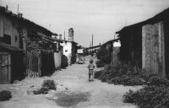
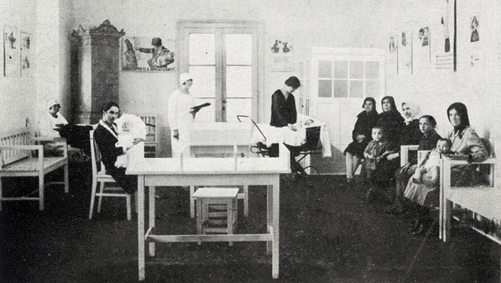
Az életmód változása
A válságból való kilábalás után az ipari termelés bővült és növekedtek a jövedelmek.
Az életviszonyokat alapvetően megszabta, hogy valaki városban vagy vidéken élt.
A villanyvilágítás éppúgy a fővárosi és vidéki városi életformához tartozott, mint a vízvezeték és a csatornázás.
A Mária Valéria-telep
Az életviszonyok javulásában nagy szerepet játszott az egészségügy szervezeti fejlesztése, az egyre szélesebb körű betegbiztosítási hálózat, a szervezett anya- és csecsemővédelem, az iskolaorvosi hálózat kiépítése, a kórházi betegágyak, valamint az orvosok számának növekedése.
Egy vidéki védőintézet váróterme

Slide 15
KÖSZÖNÖM A FIGYELMET!

